Slide 1
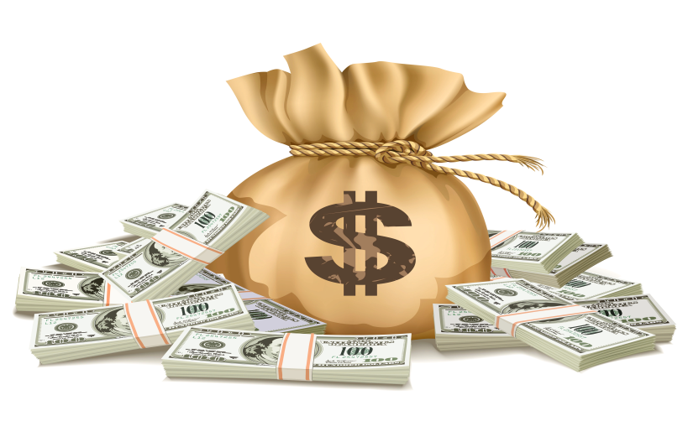
МБОУ Тогучинского Района «тогучинская средняя школа № 2 им. В.Л.Комарова»
Викторина
по основам финансовой грамотности
Подготовила и провела
Воспитатель
Галактионова О.В.

Slide 2
Цель:
Повышение психолого-педагогической компетентности участников открытого занятия в области использования различных методов работы с детьми старшего дошкольного возраста по финансовой грамотности в условиях ДОО.

Slide 3
Задачи:
- создать позитивный настрой на работу, доверительной и деловой атмосферы.
- познакомить педагогов с необходимостью экономического воспитания, его возможностями;
- расширить кругозор посредством игр экономической направленности
- способствовать развитию интереса к играм экономического содержания и
введению их в практическую
деятельность педагогов ДОО.

Slide 4
Процесс воспитания у дошкольников финансовой грамотности реализуется через различные формы его организации.
- загадки;
- пословицы;
- сказки;
- экономические задачи;
- дидактические игры;
- сюжетно-ролевые игры;
- занятия.

Slide 5
Первый раунд: Загадки – добавлялки.
1
1. На товаре быть должна, обязательно …
2. Коль трудиться круглый год, будет кругленьким …
3. Журчат ручьи, промокли ноги, весной пора платить …
4. Дела у нас пойдут на лад: мы в лучший банк внесли свой
5. За сметану, хлеб и сыр в кассе чек пробьёт

Slide 6
Первый раунд: Загадки – добавлялки.
1
6. Чтоб хранить свои доходы на карманные расходы, хрюшка требуется мне, та, что с дыркой на спине?
7. И врачу и акробату. Выдают за труд….
8. На рубль – копейки, на доллары – центы, бегут-набегают в банке.
9. Люди ходят на базар: Там дешевле весь….
10. Приносить доходы стал. В банке папин

Slide 7
второй раунд: пословицы.
1. Кто, согласно пословице, платит дважды?
2. Продолжите известную русскую пословицу: «Хороший товар сам себя.».
3. В роли какого автомобильного устройства выступает по отношению к торговле реклама?
4. Название, какого насекомого положено в название рынка, где торгуют старыми вещами и мелкими товарами с рук?
5. Что бережет копейка.
6. Без нужды живет, кто деньги.

Slide 8
третий раунд : экономика в сказках.
1. В какой сказке говорится о нелегком пути хлебобулочного изделия до потребителя?
А «Колобок»,
Б «Колосок»,
В «Лисички хлеб»,
Г «Крупеничка»

Slide 9
третий раунд : экономика в сказках.
2. В какой сказке описывается эффективность коллективного труда?
А «Золушка»,
Б «Вершки и корешки»,
В «Теремок»,
Г «Репка»

Slide 10
третий раунд : экономика в сказках.
3. Какое сказочное животное умело изготавливать золотые монеты простым ударом копыта? А «Сивка - бурка»,
Б «Золотая антилопа»,
В «Серебряное копытце»,
Г «Козел и Баран»

Slide 11
третий раунд : экономика в сказках.
4. В какой сказке простая труженица домашнего подворья создает изделие из драгоценного метала?
А «Курочка Ряба»,
Б «Золотой петушок»,
В «Малахитовая шкатулка»,
Г «Янтарная сказка»

Slide 12
третий раунд : экономика в сказках.
5. Герой этой сказки с помощью рекламы помог простому крестьянину занять высокий статус в обществе.
А «Умная дочь,
Б «Алладин»,
В «Кот в сапогах»,
Г «Попова корова»

Slide 13
третий раунд : экономика в сказках.
6. Какое «удобрение» увеличивало урожайность золотых монет на Поле Чудес в Стране дураков?
А «Пиявки»,
Б «заклинание «Крекс – фекс – пекс»»,
В «курточка Буратино»,
Г «Слезы актеров Карабаса Барабаса»

Slide 14
третий раунд : экономика в сказках.
7. Героине, какой сказки удалось за нетрудовую денежную единицу сделать выгоднейшую покупку к своему юбилею?
А «Трое из Простиоквашино»,
Б «Вершки и корешки»,
В «Дюймовочка»,
Г «Муха-Цокотуха»

Slide 15
четвёртый раунд : экономические задачи.
1. Когда валенки стоят дороже: летом или зимой?
2. Какие яблоки можно продать при одинаковой цене быстрее: свежие или подгнившие?
3. Где дороже бутылка «Боржоми»- в пустыне или на севере?
4. В двух магазинах продают огурцы: в одном магазине по цене 100 руб. за 1 кг., а в другом по 120 руб. за 1 кг. В каком магазине раскупят огурцы быстрее?

Slide 16
четвёртый раунд : экономические задачи.
5. Зайцы целую неделю продавали морковку по 10 руб. за 1 кг. К концу недели она потеряла товарный вид: сморщилась, стала гнить. Никто не покупал. Посоветуйте, что делать Зайцам?

Slide 17
пятый раунд
1. Совокупность имущества, которое можно использовать для получения дохода по средствам инвестирования.
2. Прежде чем взять эти деньги, подумайте, насколько они вам нужны, можно ли обойтись без них и как вы будете возвращать полученную сумму.
3. Какую ежемесячную выплату от государства получают бабушки и дедушки.
4. Как называются денежные средства, полученные в результате какой – либо деятельности за определенный срок.

Slide 18
шестой раунд: товар или услуга
- парикмахерская (стрижка, покраска)
- холодильник
- мойка машины
- почта (пересылка писем, открыток, посылок, разноска газет)
- одежда
- кукла
- мастерская по ремонту (ремонт одежды, обуви, бытовой техники)
- краски, карандаши

Slide 19
седьмой раунд: реклама товара
1. товар
2. услуга

Slide 20
Спасибо за внимание!

